Slide 1
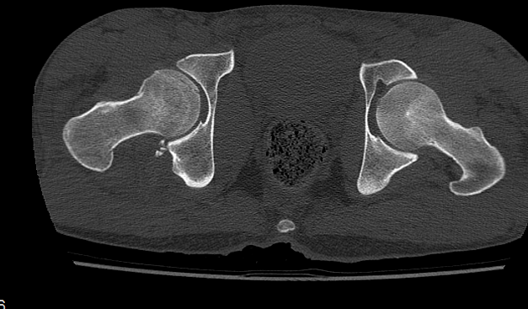
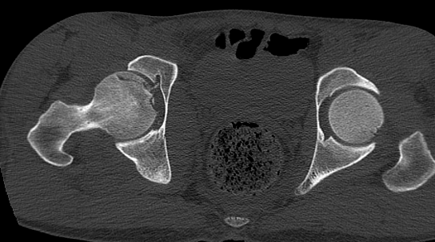
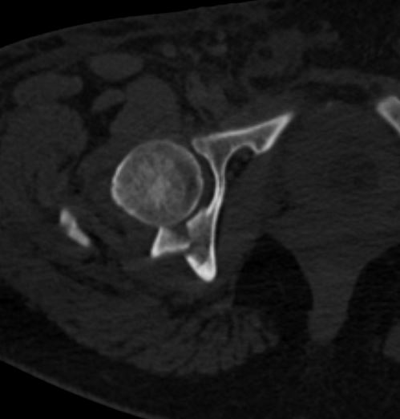
A-FRACTURES ELEMENTAIRES OU SIMPLES:
1-FRACTURE DE LA PAROI POSTERIEURE:
Atteinte isolée de la partie postérieure du cotyle
Rechercher systématiquement:
  Luxation ou subluxation postérieure de la tête fémorale
  Fragment osseux incarcéré dans l’interligne coxo-fémorale
  Impaction de la tête fémorale
Fracture de la paroi postérieure du cotyle associé à un fracture impaction de la tête fémorale

Slide 2
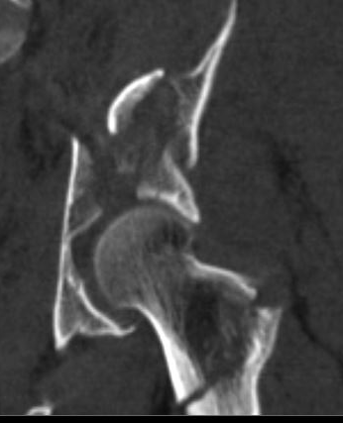
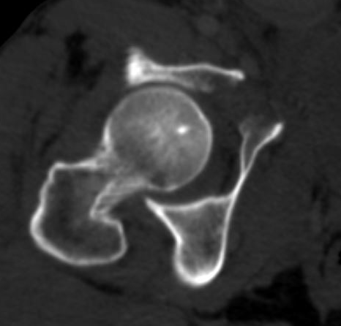
A-FRACTURES ELEMENTAIRES OU SIMPLES:
IV-FRACTURE DE LA COLONNE ANTÉRIEURE:
Résulte d’un choc sur le grand trochanter
Fracture de la paroi antérieure se propageant à la branche ischio pubienne et à l’aile iliaque

Slide 3
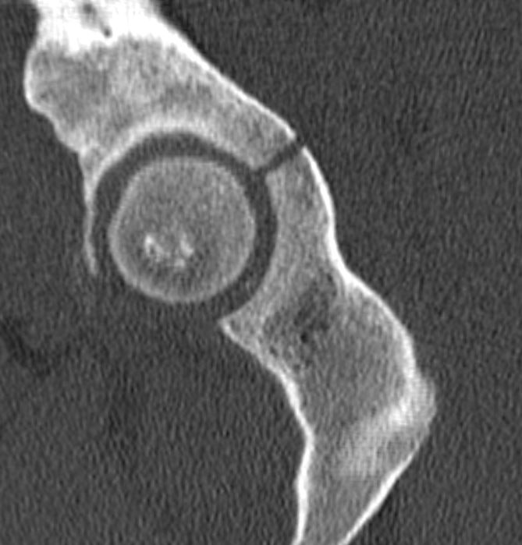
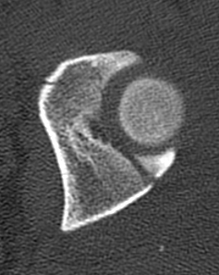
A-FRACTURES ELEMENTAIRES OU SIMPLES:
V-FRACTURE TRANSVERSALE:
Sépare l’os coxal en segment iliaque supérieur et ischio pubien inférieur
Difficile à évaluer sur TDM en coupes axiales
Intérêt des reconstructions coronales, sagittales et surtout 3D
Fracture transversale

Slide 4
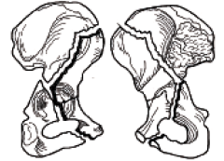
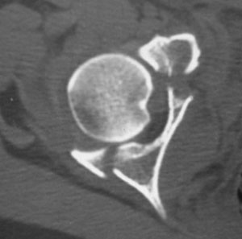
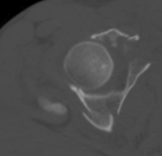
B-FRACTURES COMPLEXES:
I-FRACTURE BI-COLONNE:
Composante postérieure identique à une colonne postérieure et composante antérieure un peu plus variable.
Le cotyle est désolidarisé du sacrum
La seule partie de l’hémi pelvis qui reste attachée au sacrum est l’aile iliaque postérieure dépourvue de surface articulaire.

Slide 5
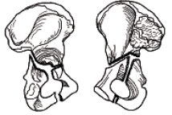
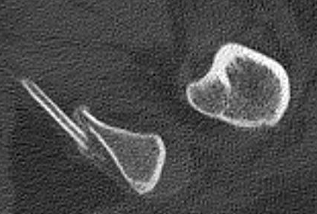
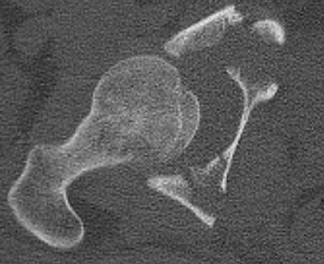
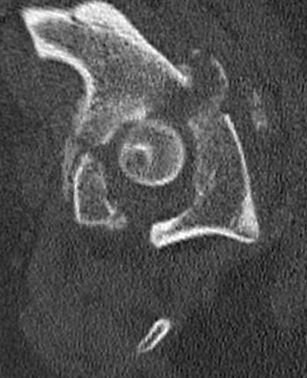
B-FRACTURES COMPLEXES:
II-FRACTURE EN T:
Assimilée à une fracture transversale avec pied vertical interrompant l’arrière fond du cotyle et séparant la branche ischiopubienne

